Slide 1
Personnalisation de page web : application à l'accessibilité du web

Slide 2
Plan
Introduction sujet
Schéma général de l'approche
Problématiques de l'extraction de structure
Différentes approches

Slide 3
Plan
Introduction sujet
Schéma général de l'approche
Problématique de l'extraction de structure
Différentes approches

Slide 4
1. Introduction sujet
On souhaite proposer un outil permettant l’adaptation d'une page web (présentation) suivant le profil d'un utilisateur.
Objectif : améliorer l'accessibilité des pages web

Slide 5
Plan
Introduction sujet
Schéma général de l'approche
Problématique de l'extraction de structure
Différentes approches

Slide 6
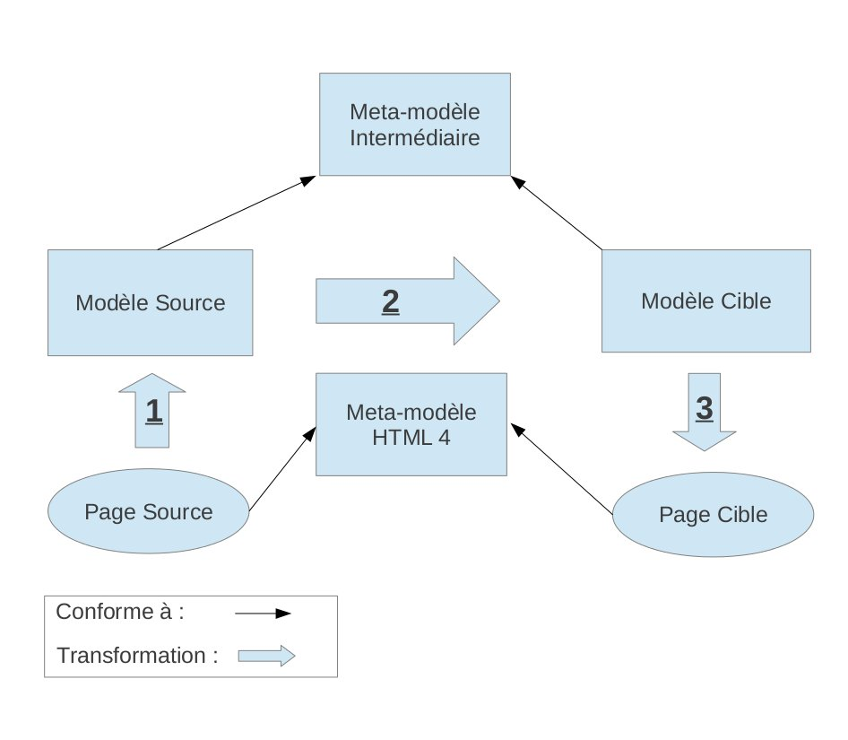
2. Schéma général de l'approche

Slide 7
Plan
Introduction sujet
Schéma général de l'approche
Problématiques de l'extraction de structure
Différentes approches

Slide 8
2. Problématiques de l'extraction de structure
Isoler les différentes structures dans la page : pas de moyen pour délimiter le contenu d'une page suivant sa sémantique
Identifier le rôle de chaque structure : la sémantique n'est connue que par le concepteur
Diversité de la représentation des formats de données (données semi-structurées).

Slide 9
Plan
Introduction sujet
Schéma général de l'approche
Problématiques de l'extraction de structure
Différentes approches

Slide 10
4. Différentes approches
Approche par segmentation visuelle
On constate que les informations de structuration apparaissent dans la mise en page.
VIPS : algorithme de partitionnement des éléments du DOM suivant les propriétés de mise en forme (couleur, police, etc.).

Slide 11
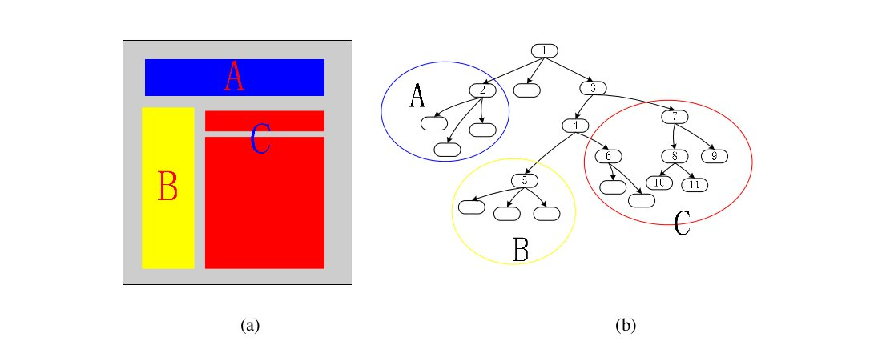

Slide 12
4. Différentes approches
Similarité syntaxique
Déterminer quels sont les éléments d'une page se rapprochant le plus des éléments du méta-modèle
  Méthode d'alignement de séquence
  Méthode d'alignement de graphe

Slide 13
Inconvénient de ce genre d'approche :
Trop dépendante de la représentation des données. Même si les scripts de publication de contenu standardisent le format des données : les structures restent trop irrégulières.

Slide 14
4. Différentes approches
Analyse fonctionnelle
« Function-based object model towards website adaptation »
Cette approche implique une segmentation de contenu a priori. Chaque élément est compris comme un objet possédant des propriétés (nombre d'hyperlien, agencement, ect.). Suivant la valeur des propriétés, les objets sont catégorisés suivant un modèle prédéfini (objet interactif ? objet informatif ? etc.)

Slide 15
